Slide 1
Семинар 4: продолжаем работать с Vue
Дмитрий Вайнер
Тлг: ci807ca
https://github.com/dmitryweiner/vue-training

Slide 2
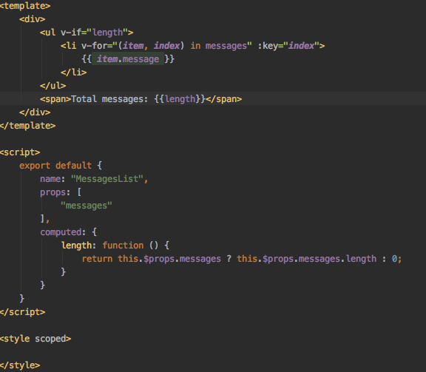
MapGetters
Какой код не на своем месте?

Slide 3

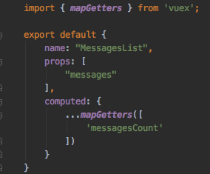
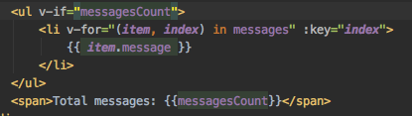
MapGetters
Перенесем вычисление кол-ва в store.js
Сделаем маппинг в компоненте и используем в шаблоне
https://github.com/dmitryweiner/vue-training/commit/fc55996e46944f1e452c7b2eedacc827a26d61a5

Slide 4
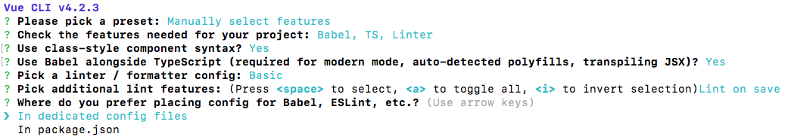
TypeScript
Как подключить?
При создании проекта надо выбрать использование TypeScript
Или же выполнить страшную команду

Slide 5
TypeScript
_x005F_x0010_Выполнить страшную команду
vue add typescript (закоммитить перед выполнением все изменения, они сотрутся)
tsconfig.json
"strict": false,
https://github.com/dmitryweiner/vue-training/commit/b2ac7e628f486608e3f71d009b9e547360aab04e

Slide 6
TypeScript
_x005F_x0010_Создать файл .eslintrc
{
"parserOptions": {
"parser": "babel-eslint",
"ecmaFeatures": {
"legacyDecorators": true,
"jsx": true,
"modules": true
}
},
"extends": ["plugin:vue/base"]
}
https://github.com/dmitryweiner/vue-training/commit/c9824f3a3086eb7455eef55bf858f464f3bfc528

Slide 7
TypeScript
_x005F_x0010_Починить App.vue
<script lang="ts">
import { Component, Vue } from 'vue-property-decorator';
import MessagesList from "./components/MessagesList.vue";
import MessageForm from "./components/MessageForm.vue";
@Component({
components: {
MessageForm,
MessagesList
},
})
export default class App extends Vue {}
</script>
https://github.com/dmitryweiner/vue-training/commit/b2ac7e628f486608e3f71d009b9e547360aab04e

Slide 8
Время создавать интерфейсы
Создать файл src/interfaces/messages.ts
export interface IMessage {
message: string;
nick: string;
}
export interface IMessagesList {
[index: number]: IMessage;
}
https://github.com/dmitryweiner/vue-training/commit/8426e684da1b4b247f3805021d1e9bca1de72fa5

Slide 9
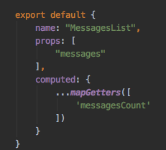
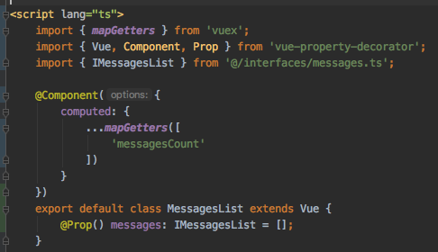
Перепишем класс MessagesList
https://github.com/dmitryweiner/vue-training/commit/31c56c5d9f71ef0bb458b73044e6daf2052983fa

Slide 10
Исследовать свойства декораторов
https://github.com/kaorun343/vue-property-decorator
https://class-component.vuejs.org/

Slide 11
Типовая структура компонента (было)
export default {
name: "MessagesList", // имя компонента: то, что потом будет отображаться как тег <MessagesList />
data: () => ({
stateVariable: 1 // изменяемые свойства компонента, влияющие на отрисовку
}),
props: [
"messages" // входные параметры компонента, могут изменяться родителем, но не самим компонентом
],
computed: {
...mapGetters(["messagesCount"]), // вычисляемое свойство берётся из стора
anotherComputedMethod: () => { // просто вычисляемое свойство
return 1;
}
},
created: () => { // коллбэк срабатывает при создании компонента
},
mounted: () => { // коллбэк срабатывает при монтировании компонента в DOM
},
destroyed: () => { // коллбэк срабатывает при удалении компонента
},
methods: { // собственные методы компонента
oneMethod: () => {
console.log("Method call");
},
anotherMethod: () => {
console.log("Method call 2");
},
}
}

Slide 12
Типовая структура компонента
@Component({
computed: {
...mapGetters([
'messagesCount'
])
}
})
export default class MessagesList extends Vue {
@Prop() messages: IMessagesList = []; // свойство, задаваемое родителем
// стэйт: изменяемое внутри компонента свойство, влияющиее на отрисовку
stateVariable: number = 1;
// вычисляемое свойство
get anotherComputedMethod() {
return 1;
}
// коллбэки компонента
created() {
}
mounted() {
}
destroyed() {
}
// собственные методы компонента
oneMethod() {
}
anotherMehtod() {
}
}

